Slide 1
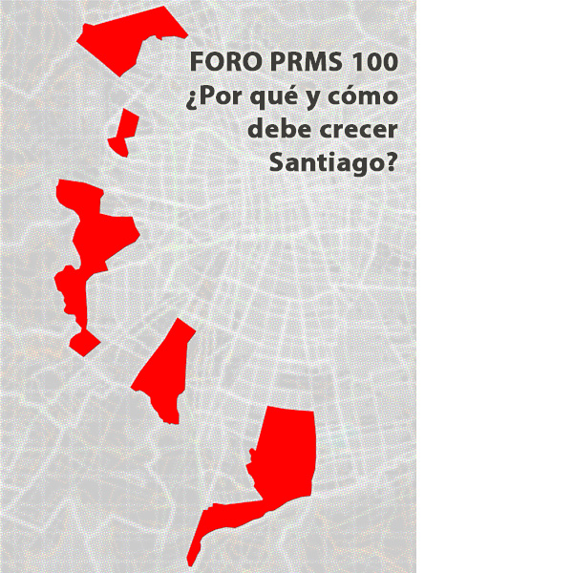
Facultad de Arquitectura y Urbanismo
Universidad de Chile
Viernes 11 de marzo de 2011

Slide 2
Objetivos de la modificación
Aumentar el área urbanizable para recibir la población proyectada al año 2030
Objetivo principal
1) Aumentar
la disponibilidad de áreas verdes
2) Reducir la segregación socio-espacial
3) Propiciar una
mejor conectividad entre el centro y la periferia.
Criterios orientadores

Slide 3
Disponibilidad de áreas verdes
Para alcanzar el primer objetivo se propone
reservar 2.731,7 hectáreas para parques y áreas verdes, tanto en la periferia como en áreas
interiores de bajos ingresos. La ejecución de estas áreas verdes será un requisito para que las
empresas inmobiliarias puedan urbanizar las 6.236 hectáreas que también se propone
incorporar al área urbana y las 795 hectáreas industriales exclusivas que ya son urbanas y
que serán reconvertidas a usos habitacionales mixtos.

Slide 4
Reducción de la segregación
Evitar que los hogares de menores recursos deban desplazarse a comunas alejadas en entornos homogéneamente pobres, lo que probablemente ocurriría debido a la poca
disponibilidad de suelo que tiene el Gran Santiago. Para ello se exigirá destinación de suelo para vivienda social como requisito de factibilidad territorial. Se considera que estos barrios integrados deben ubicarse aproximadamente a 20 minutos de subcentros consolidados.

Slide 5
Mejoramiento de la conectividad
Se busca distribuir el aumento demográfico que experimentará el Gran Santiago y en consecuencia, la demanda de viajes que de uno u otro modo ocurrirá. Se definen las nuevas áreas urbanizables en función de criterios tales como la proximidad a ejes viales de acceso regional, a corredores de transporte público y a la red de Metro. Se exige la concreción de unos 300 kilómetros de vías troncales y se reservan fajas viales para habilitar anillos y radiales que mejoren la conectividad del Gran Santiago.

Slide 6
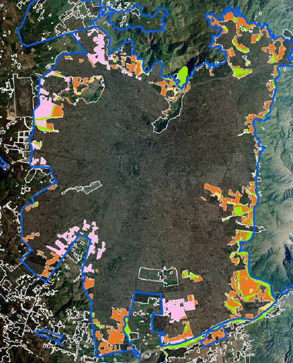
Disponibilidad de suelo urbano
Zonas urbanizables – habitacional mixto
Zonas de restricción ambiental
Zonas industriales exclusivas
Límite de extensión urbana vigente
Suelo urbano disponible AMS 2008:
9.998 HA

Slide 7
Estrategias del PRMS-100
Planificar con Condiciones.
Se exigirán condiciones a los terrenos para asegurar un crecimiento sustentable con barrios que tengan factibilidad (infraestructura, servicios y áreas verdes).
b) Planificar con Inversiones.
Propuestas en concordancia con otras iniciativas públicas de impacto territorial como las autopistas o los parques públicos, garantizando a la vez inversiones privadas.
c) Dirigir las Condiciones.
Las exigencias para dar factibilidad territorial a las zonas urbanizables serán predefinidas en el PRMS.
Se utilizarán dos tipos de uso de suelo: zonas de expansión condicionada y zonas de reconversión industrial.

Slide 8
Definición del límite urbano
Criterios
Sustentabilidad Ambiental
Exclusión Parcelas de Agrado
Conectividad y Accesibilidad
Cercanía a Subcentros

Slide 9
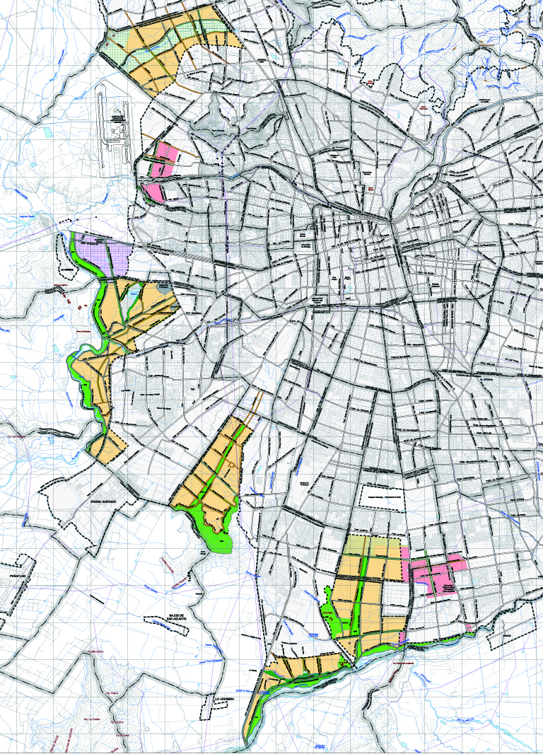
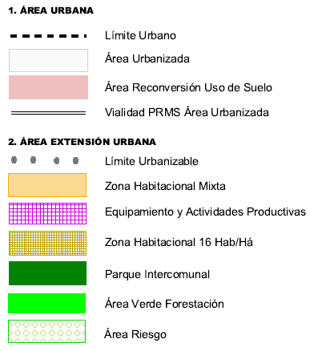

Slide 10
Nuevo suelo urbano PRMS-100:
10.262,54 HA
La Pintana: 909,86 HA
Puente Alto: 438,59 HA
San Bernardo: 3.861,25 HA
Maipú: 2.262,20 HA
Pudahuel: 654,41 HA
Cerro Navia: 104,94 HA
Quilicura: 1.808,26 HA
Renca: 223,03 HA

